Slide 2
AULA 27
Unsupervised Learning: Clustering

Slide 3






Instrutor: Raphael Ballet
Background:
Engenheiro de Controle e Automação (IMT)
Mestre em Sistemas Aeroespaciais e Mecatrônica (ITA)
Lead Data Scientist – Elo7
Interesses:
Aprendizado de Máquina
Processamento de Linguagem Natural
Drones
Visão Computacional
Sistemas de recomendação
Robótica

Slide 4
Planejamento:
Introdução a clustering
Clustering: K-Means
Clustering: DBSCAN
Clustering: Hierarchical Clustering
Clustering em NLP
Case Final

Slide 5

1. INTRODUÇÃO

Slide 6
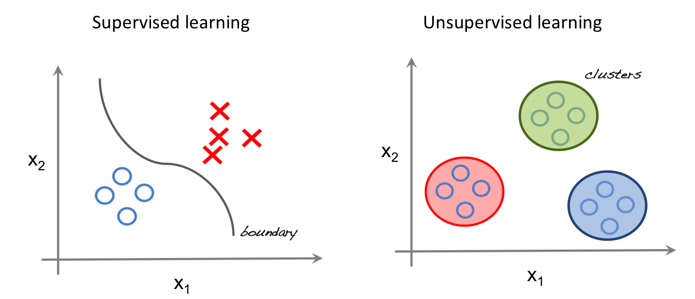
1. INTRODUÇÃO:
Aprendizagem supervisionada vs. Aprendizagem não supervisionada

Slide 7
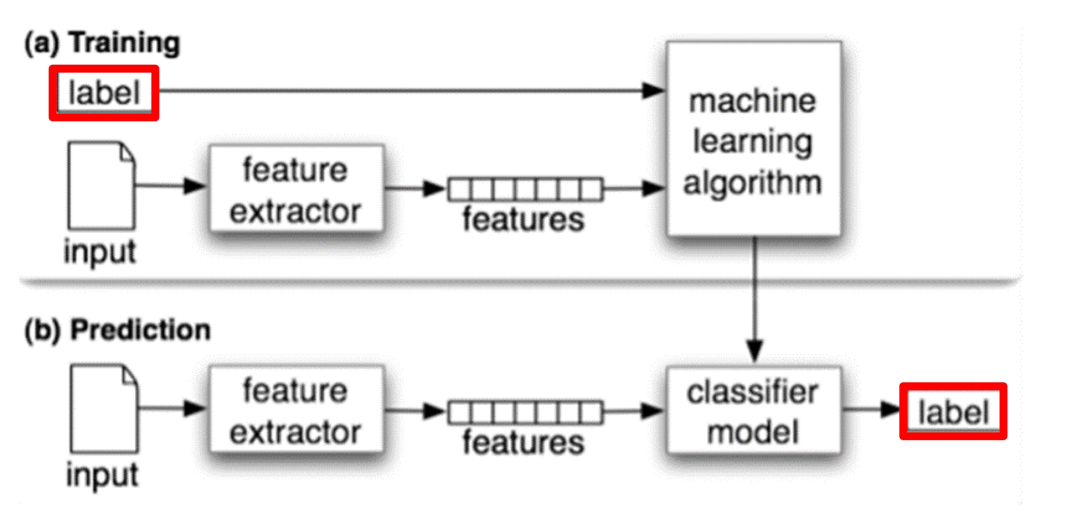
Aprendizagem supervisionada:
Dados possuem rótulo (label)
Treinamento com rótulo = Supervisão
Métodos: Classificação / Regressão

Slide 8
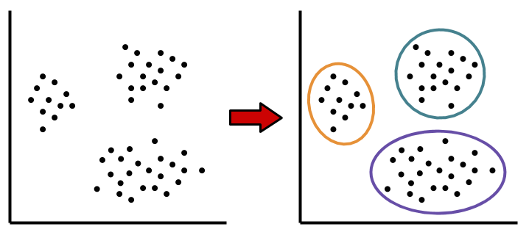
Aprendizagem não supervisionada:
Dados não rotulados (sem supervisão)
Métodos: Clustering / density estimation
Análises exploratórias
Métricas de sucesso qualitativas e não global
Ex: padrões de usuários, cluster de produtos / clientes etc.

Slide 9

INTRODUÇÃO:
Objetivos:
Análise exploratória
Encontrar padrões nos dados
Resumir dados

Slide 10
Exemplo:
Exemplo real Elo7:
Análise exploratória (Notebook)

Slide 11
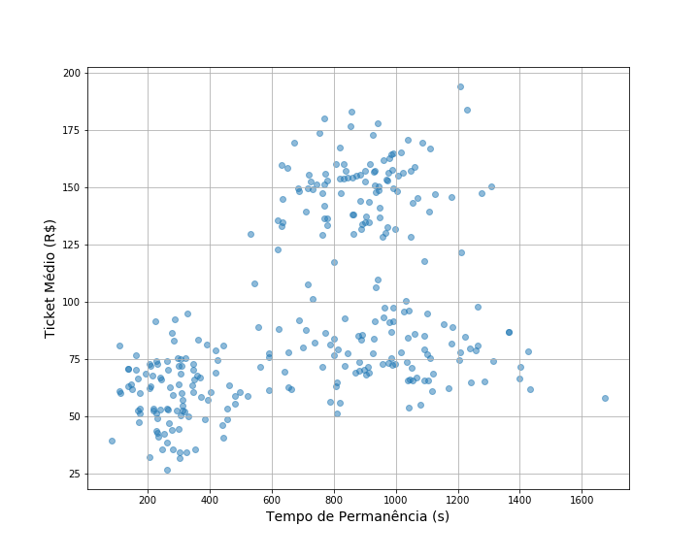
Exemplo Elo7:
Análise exploratória:
Medidas centrais
Tendência
Ponto médio
Tendência
2 Desvios Padrão

Slide 12
Exemplo Elo7:
Análise exploratória:
Medidas centrais
Tendência
Ponto médio
Tendência
2 Desvios Padrão
Há algo de errado nessa análise?

Slide 13
Exemplo Elo7:
Análise exploratória:
Medidas centrais
Tendência
Segmentação / Clustering
Separa (ou agrupa) fontes dos dados
2
1
3

Slide 14
Exemplo Elo7:
Segmentação usuários:
1: Compras específicas
(Ex: compras para bebês)
2: Compras para eventos
(Ex: preparação de casamento)
3: Navegação exploratória
2
1
3

Slide 15
Clustering
Fonte 1
Dados
Fonte 2
Observação
Fonte 3

Slide 16
Clustering
Fonte 1
Clusters
Segmentos
Tópicos
Sumário
etc
Dados
Fonte 2
Observação
Fonte 3

Slide 17
Exemplo Elo7:
Clustering:
Notebook
2
1
3

Slide 18
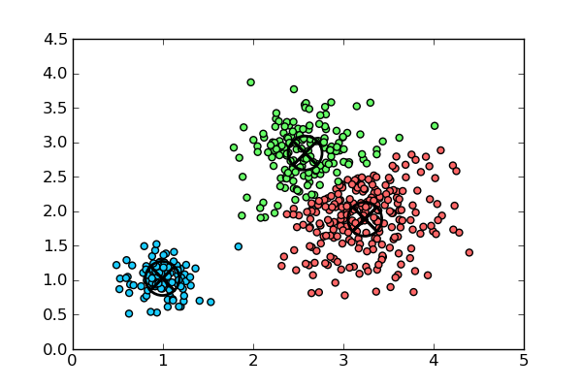
2. Clustering: K-Means
Gera clusters iterativamente
Precisa escolher o número de clusters
Agrupa dados pela distância do centroide

Slide 19
2. K-Means
Algoritmo:
Passo 1: Defina o número de clusters
Passo 2: Escolha aleatoriamente a posição dos centroides
Passo 3: Para cada ponto, encontre o centroide mais próximo e atribua aquele cluster
Passo 4: Para cada cluster, calcule o novo centroide a partir dos pontos atribuídos anteriormente
Passo 5: Repita os passos 3-4 até não haver mais variação

Slide 20
2. K-Means
Passo 1: Defina o número de clusters (k = 2)

Slide 21
2. K-Means
Passo 2: Escolha aleatoriamente a posição dos centroides

Slide 22
2. K-Means
Passo 3: Para cada ponto, encontre o centroide mais próximo e atribua àquele cluster

Slide 23
2. K-Means
Passo 4: Para cada cluster, calcule o novo centroide a partir dos pontos atribuídos anteriormente

Slide 24
2. K-Means
Passo 3: Para cada ponto, encontre o centroide mais próximo e atribua aquele cluster

Slide 25
2. K-Means
Passo 4: Para cada cluster, calcule o novo centroide a partir dos pontos atribuídos anteriormente

Slide 26
2. K-Means
Passo 3: Para cada ponto, encontre o centroide mais próximo e atribua aquele cluster

Slide 27
2. K-Means
Passo 4: Para cada cluster, calcule o novo centroide a partir dos pontos atribuídos anteriormente

Slide 28
2. K-Means
Passo 3: Para cada ponto, encontre o centroide mais próximo e atribua aquele cluster
Finalizado! Não há mais variação

Slide 29
2. K-Means
Exemplo:

Slide 30
2. K-Means
Avaliar um bom cluster:
Dados dentro do cluster possuem perfil semelhante
Dados bem distribuídos nos clusters (balanceados)
Não muito disperso
Inércia

Slide 31
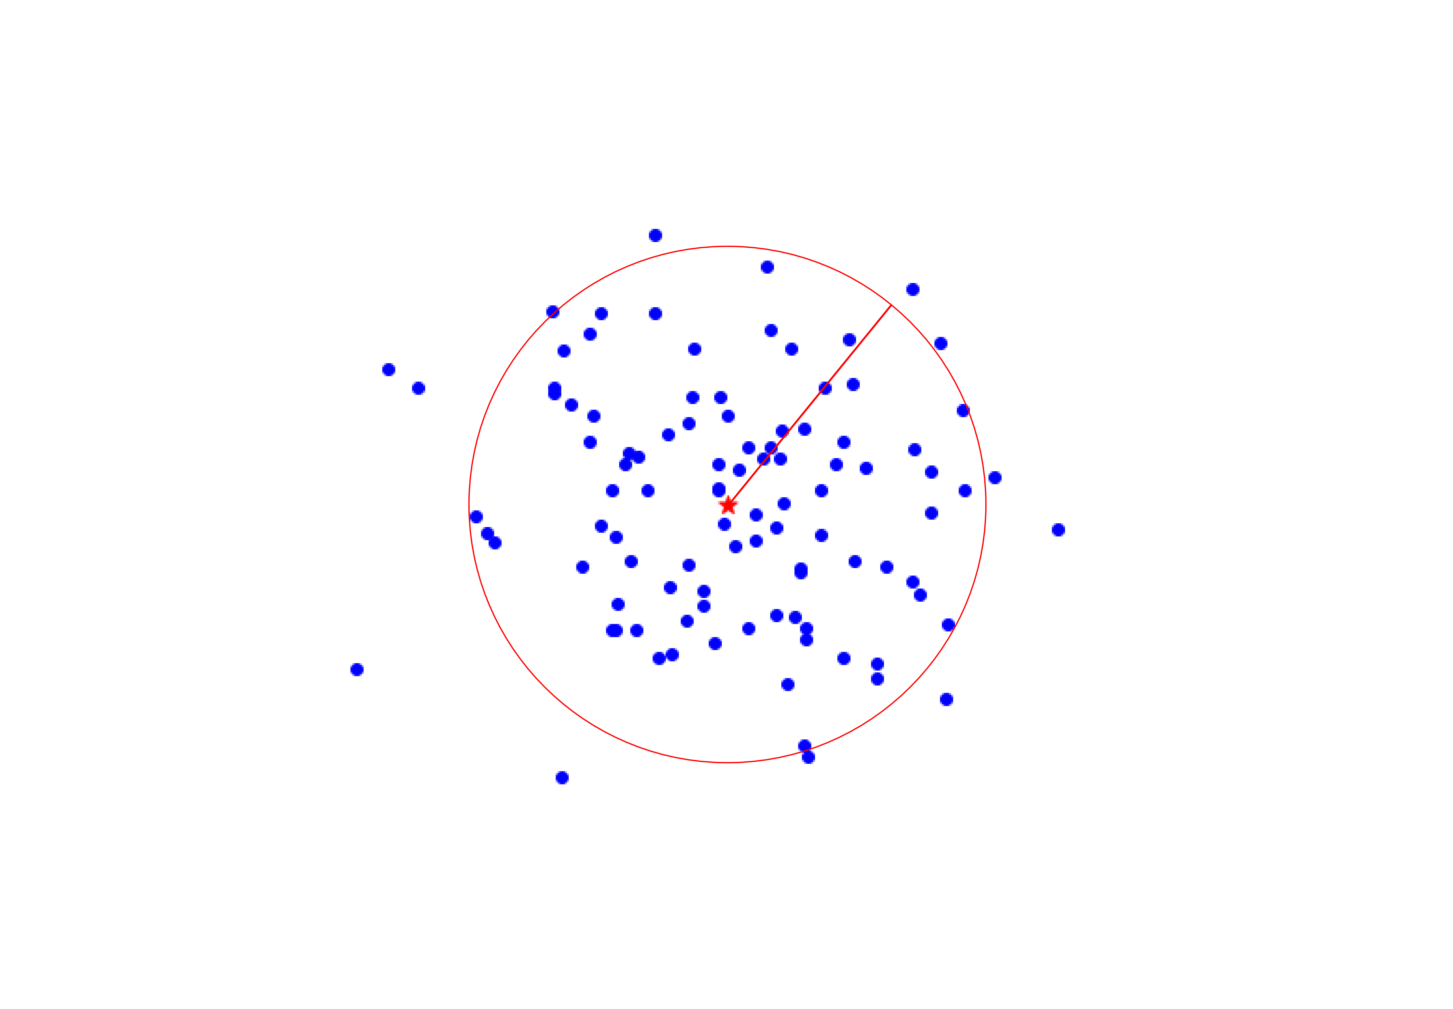
2. K-Means
Inércia:
Nível de dispersão dos pontos em relação ao centroide

Slide 32
2. K-Means
Inércia:
Elevada

Slide 33
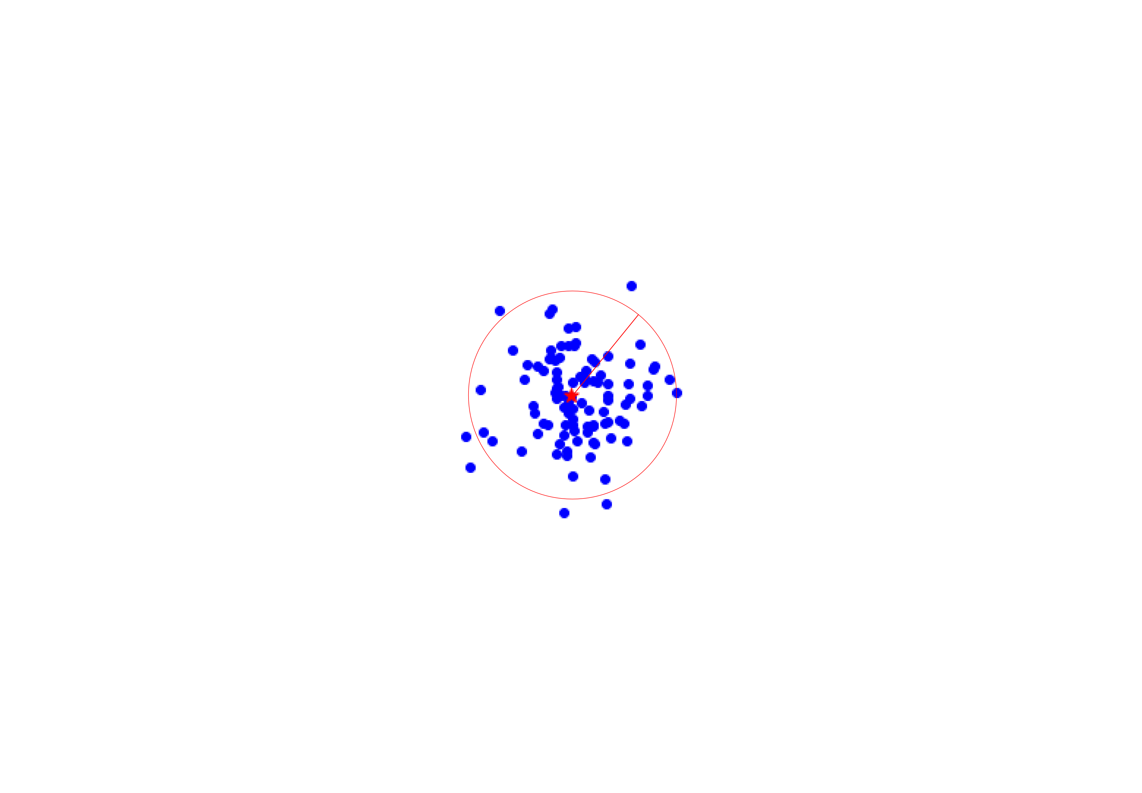
2. K-Means
Inércia:
Baixa

Slide 34
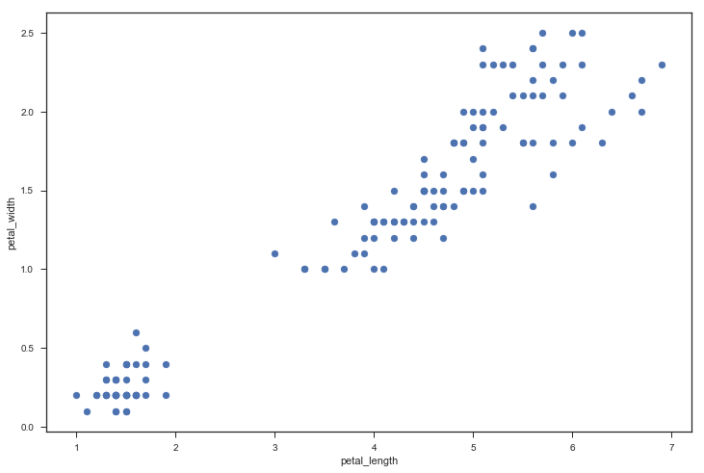
2. K-Means: Inércia
Tem relação com o número de clusters
Ex: k=1
Inércia alta
Inércia = 550

Slide 35
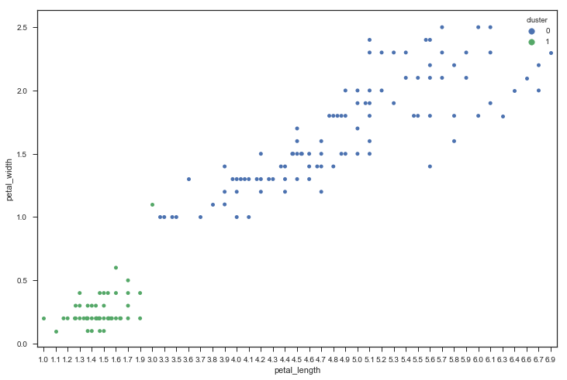
86
2. K-Means: Inércia
Tem relação com o número de clusters
Ex: k=2
Inércia média
Inércia = 86

Slide 36
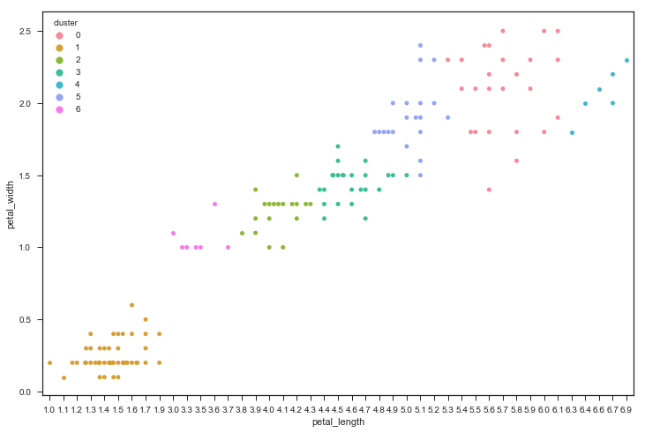
86
2. K-Means: Inércia
Tem relação com o número de clusters
Ex: k=7
Inércia baixa
Inércia = 9

Slide 37
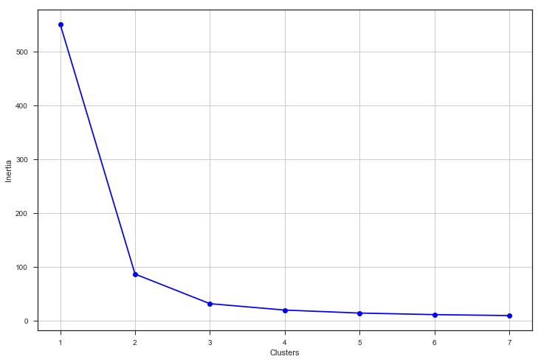
2. K-Means: Inércia
Inércia em função do número de clusters

Slide 38
2. K-Means: Inércia
Número ideal:
Primeiro ponto de menor angulação – 3

Slide 39
2. K-Means
Case Elo7
Notebook

Slide 40
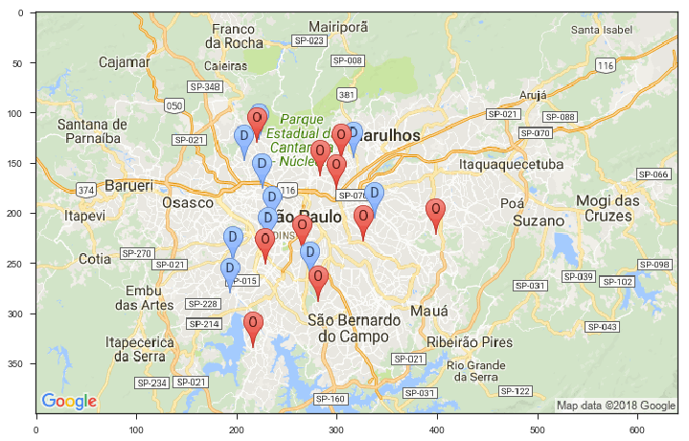
Exemplo Elo7:
Encontrar clusters de rota de frete

Slide 41
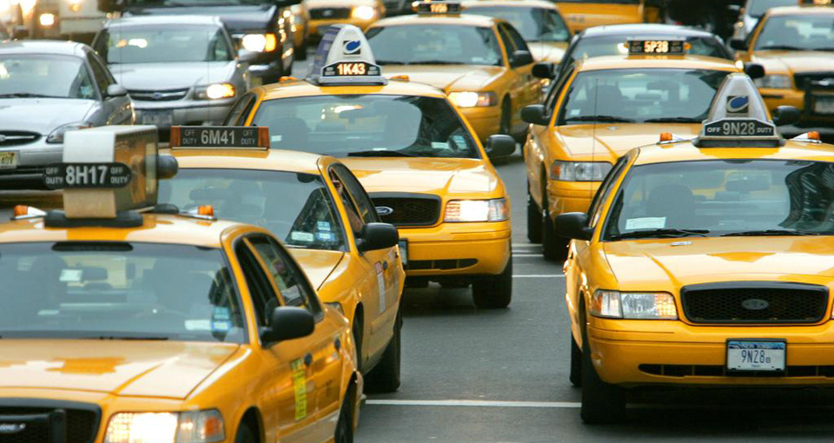
2. K-Means
Case
Notebook

Slide 42
2. K-Means
Vantagens K-Means
Algoritmo simples
Resultado intuitivo
Funciona bem na prática
Pode ser utilizado para conjunto grande de dados

Slide 43
2. K-Means
Desvantagens K-Means
Necessita escolher o número de clusters
Pode convergir para resultados indesejados
Resultados podem divergir a cada repetição (inicialização aleatória)
Algoritmo “cego”: Encontra clusters até em locais onde não há
Não há relação de hierarquia entre clusters

Slide 44
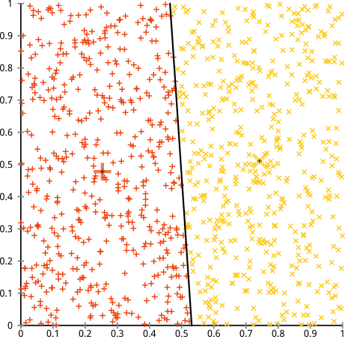
2. K-Means
Desvantagens K-Means

Slide 45
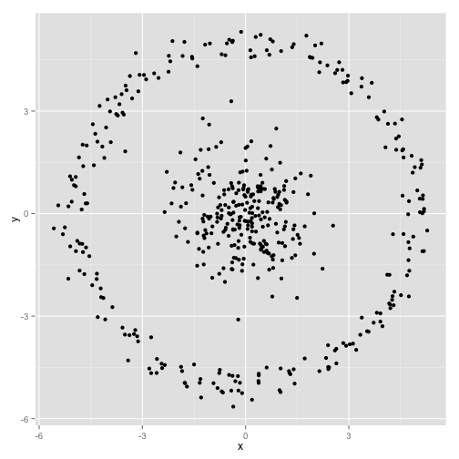
2. K-Means
Desvantagens K-Means

Slide 46
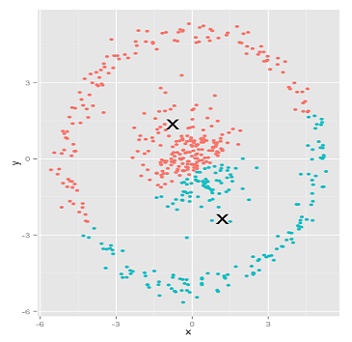
2. K-Means
Desvantagens K-Means

Slide 47
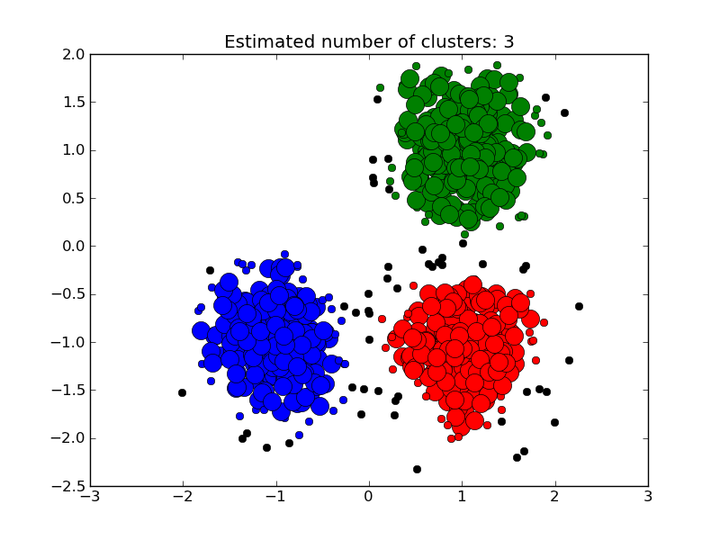
4. Clustering: DBSCAN
Density-Based Spatial Clustering Algorithm with Noise
Utiliza o conceito de conectividade por densidade

Slide 48
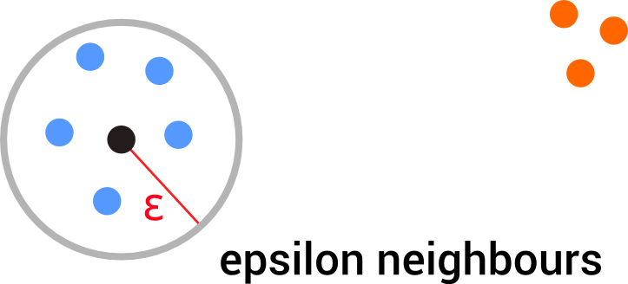
4. Clustering: DBSCAN
Precisa escolher dois parâmetros: epsilon, min_points

Slide 49
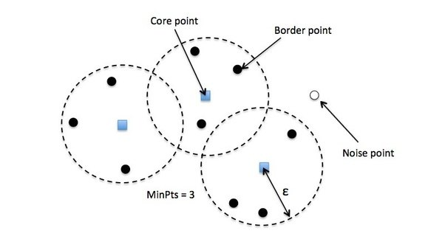
4. Clustering: DBSCAN
Conecta os pontos a partir de regiões de densidade

Slide 50
4. Clustering: DBSCAN
Exemplos:
Notebook

Slide 51
4. Clustering: DBSCAN
Vantagens:
Não precisa escolher o número de clusters
Consegue eliminar possíveis outliers
Escala facilmente para datasets grandes

Slide 52
4. Clustering: DBSCAN
Desvantagens:
A escolha dos parâmetros é crucial e depende de ajustes finos
Sofre com clusters de diferentes densidades

Slide 53
4. Clustering: Hierarchical Clustering
Método iterativo
Se baseia no princípio da conectividade das observações
Depende da definição de distância / similaridade

Slide 54
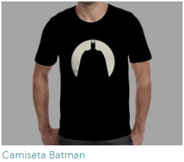
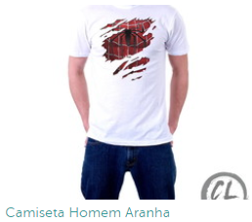
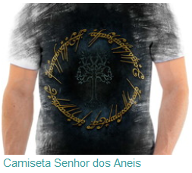
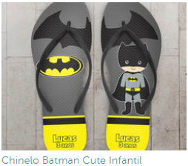
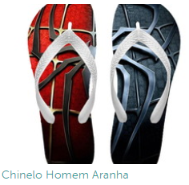
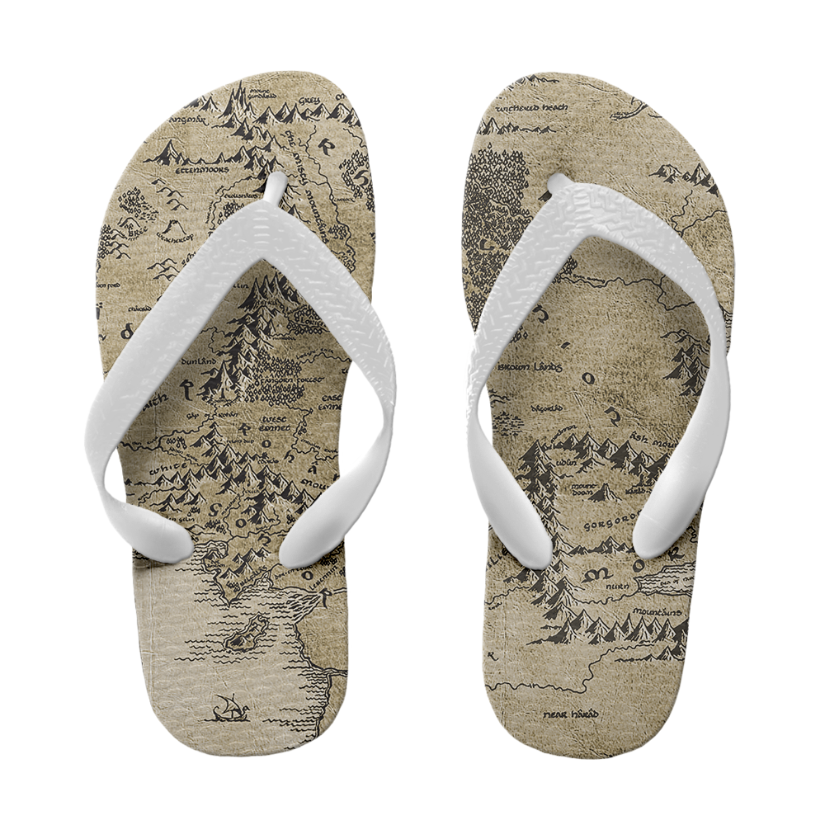
4. Clustering: Hierarchical Clustering
Como agrupar?

Slide 55
4. Clustering: Hierarchical Clustering
Por tipo de produto?

Slide 56
4. Clustering: Hierarchical Clustering
Por tema?

Slide 57
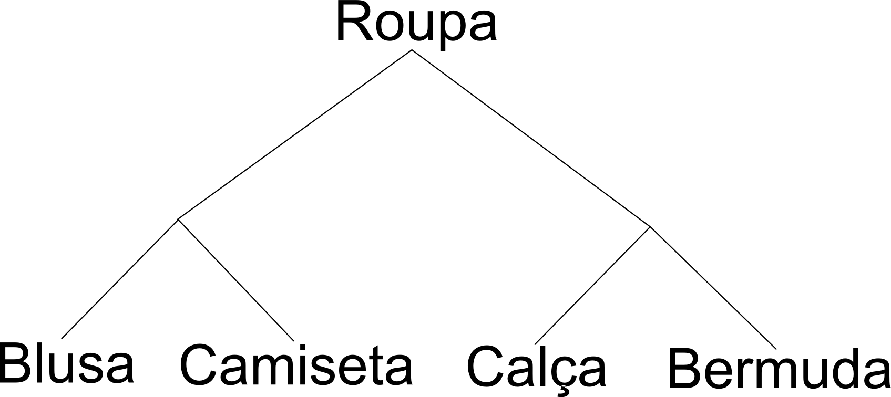
4. Clustering: Hierarchical Clustering
Existe hierarquia

Slide 58
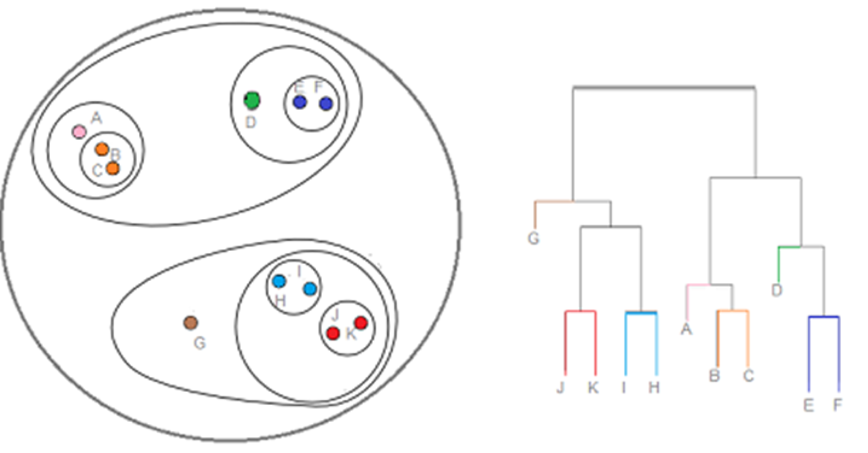
4. Clustering: Hierarchical Clustering
Visualizar histórico de divisão: Dendrograma

Slide 59
4. Clustering: Hierarchical Clustering
2 métodos principais:
Aglomerativo (Mais utilizado)
Por divisão

Slide 60
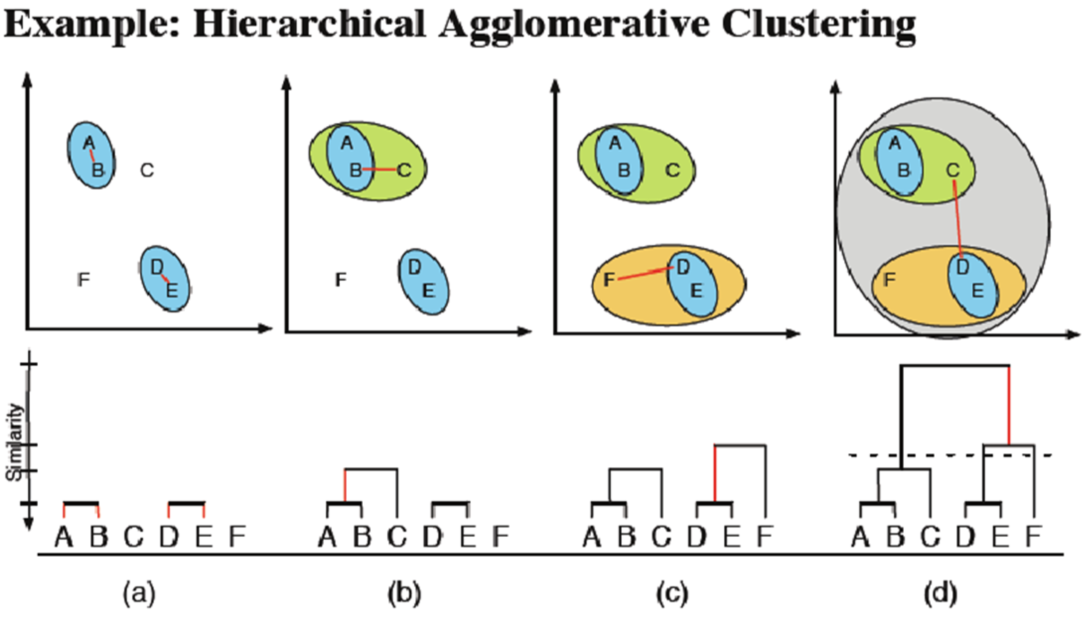
4. Clustering: Hierarchical Clustering
Método aglomerativo:

Slide 61

4. Clustering: Hierarchical Clustering
Método aglomerativo:

Slide 62
4. Clustering: Hierarchical Clustering
Como agrupar clusters?
Distância (afinidade) entre clusters:
Euclidiana
Manhattan
Cosseno

Slide 63
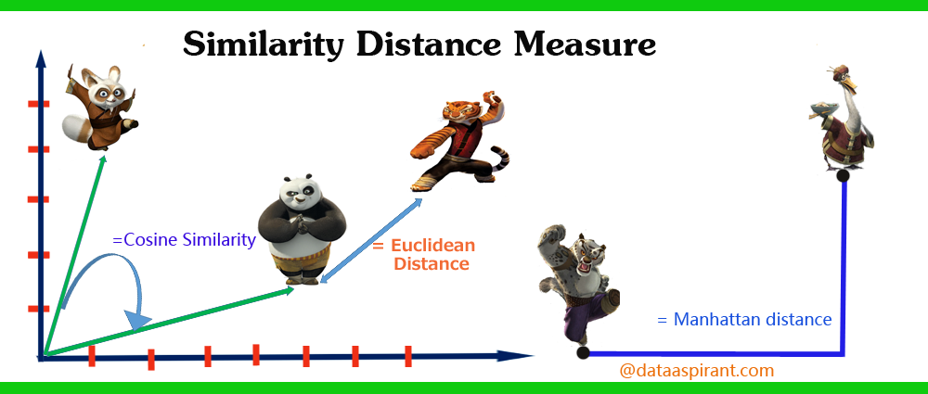
4. Clustering: Hierarchical Clustering
Tipos de distância:

Slide 64
4. Clustering: Hierarchical Clustering
Como agrupar clusters?
Tipos de ligação:
Ward: Mínima variância
Completa: Máxima distância
Média: Distância média
Simples: Menor distância

Slide 65
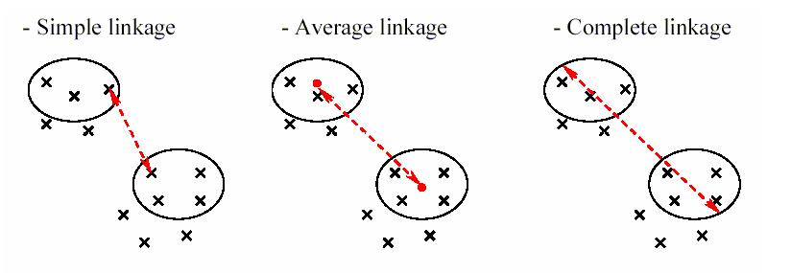
4. Clustering: Hierarchical Clustering
Tipos de ligação:

Slide 66
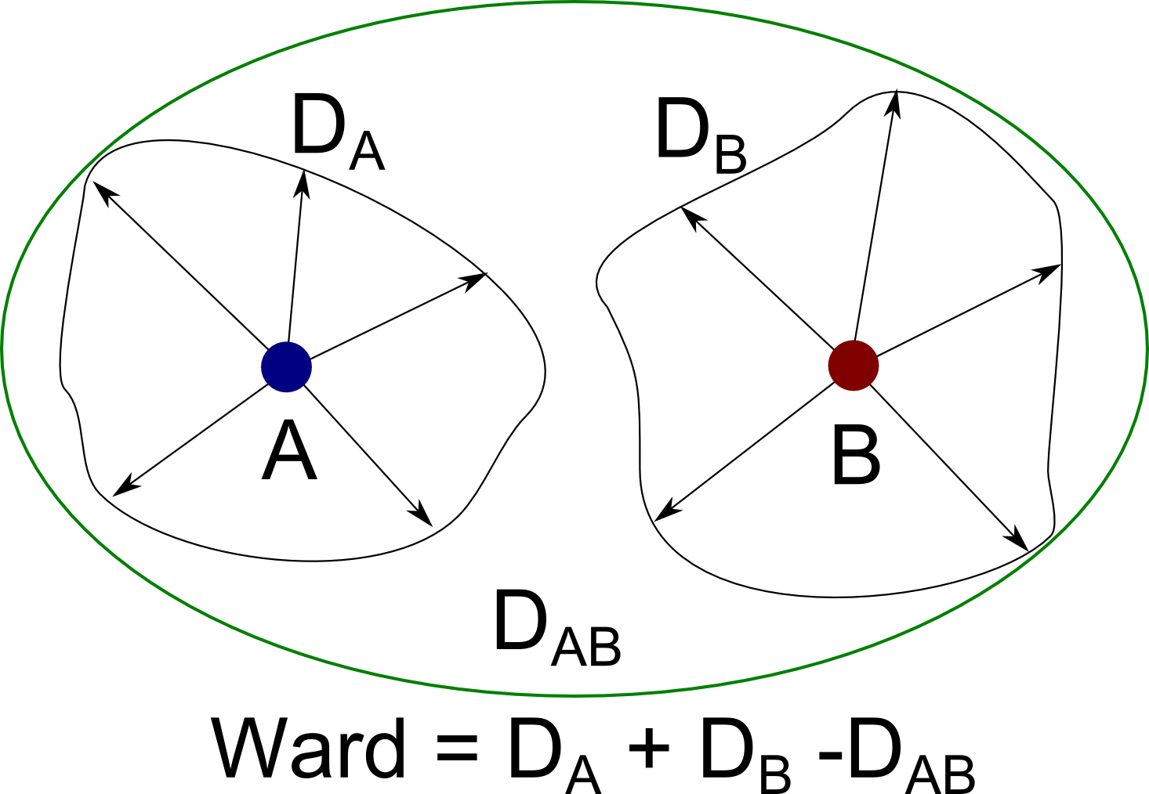
4. Clustering: Hierarchical Clustering
Tipos de ligação: Ward

Slide 67
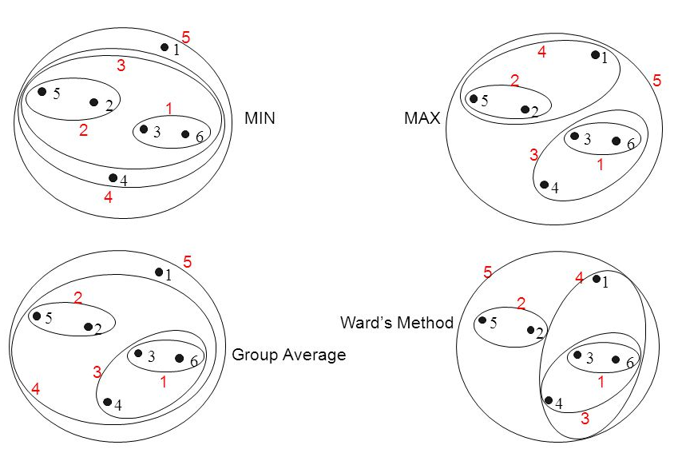
4. Clustering: Hierarchical Clustering
Tipos de ligação: Resultados distintos!

Slide 68
4. Clustering: Hierarchical Clustering
Exemplo: notebook

Slide 69
4. Hierarchical Clustering
Vantagens
Algoritmo simples
Resultado fácil de ser explicado
Não precisa definir o número de clusters
Permite analisar as relações entre clusters (hierarquia)
Resposta determinística

Slide 70
4. Hierarchical Clustering
Desvantagens
Inviável com datasets grandes
Pode convergir para decisões indesejadas
Difícil definir melhor região de corte
Depende da escolha de parâmetros de distância e ligação

Slide 71
Clustering
Outros algoritmos:
Expectation-Maximization (EM)
Birch
Spectral Clustering
etc

Slide 72
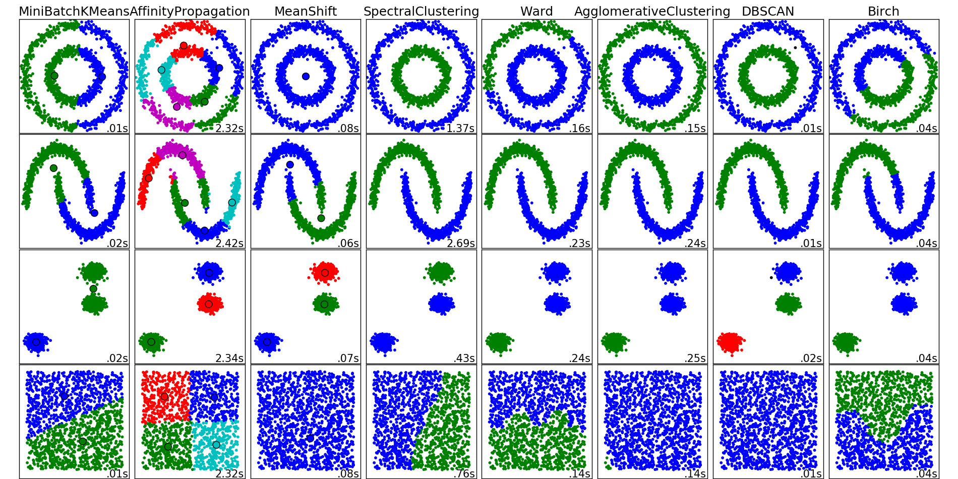
Clustering

Slide 73
5. Clustering NLP
Objetivos:
Encontrar relações entre documentos
Relações entre palavras
Documentos semelhantes possuem conjuntos de palavras semelhantes

Slide 74
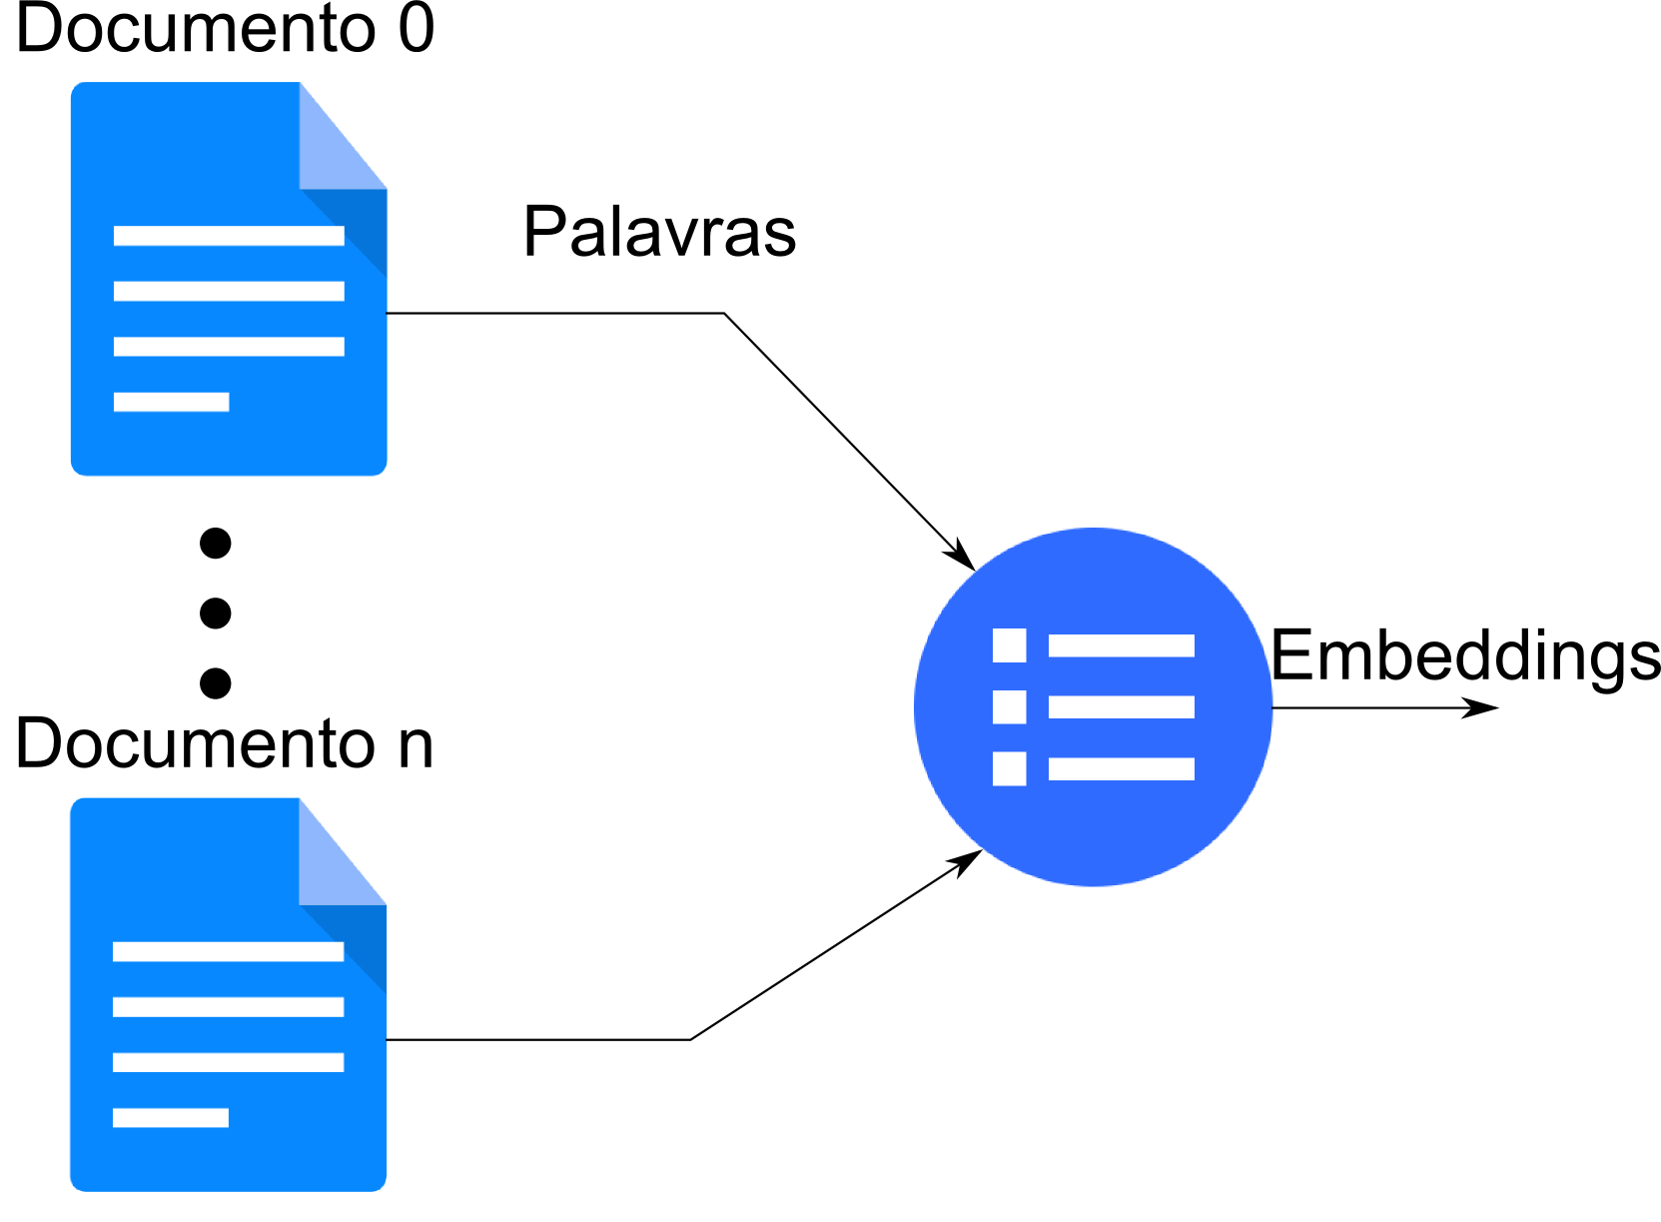
5. Clustering NLP
Vetor de atributos de um texto:

Slide 75
5. Clustering NLP
Vetor de atributos de um texto (embedding) - X:
Bag-of-Words
TF-IDF
Word2Vec
Glove
...

Slide 76
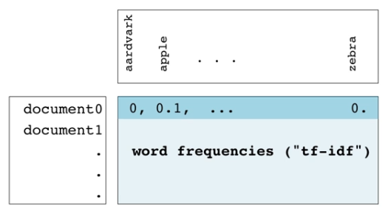
5. Clustering NLP
Vetor de atributos de um texto:

Slide 77
5. Clustering NLP
Exemplo: Clustering momento de compras Elo7

Slide 78

Case Elo7 - Subcategorias
Navegação categorias Elo7

Slide 79
Case Elo7 - Subcategorias
Navegação categorias Elo7
N1

Slide 80
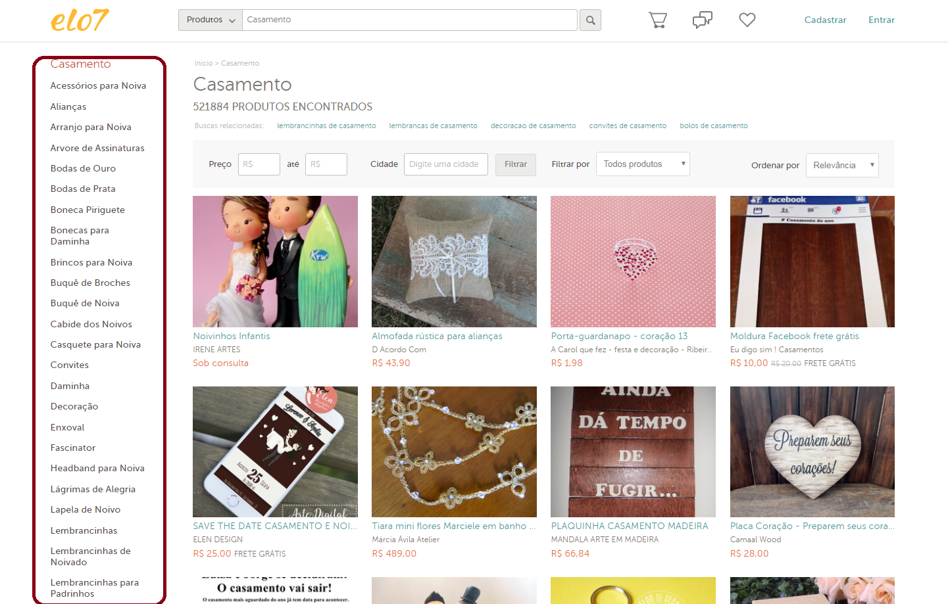
Case Elo7 - Subcategorias
Navegação categorias Elo7
N2

Slide 81
Case Elo7 - Subcategorias
Árvore de categorias do Elo7:
Limitada a dois níveis (N1 e N2)
Usabilidade baixa para o comprador e vendedor
Consequência: produtos mal categorizados (ciclo vicioso)

Slide 82
Case Elo7 - Subcategorias
Desejo do Elo7:
Aumentar granularidade das categorias (mais níveis)
Automatizar o processo de “subcategorização” dos produtos
Subcategorias devem ter hierarquia
Clustering

Slide 83
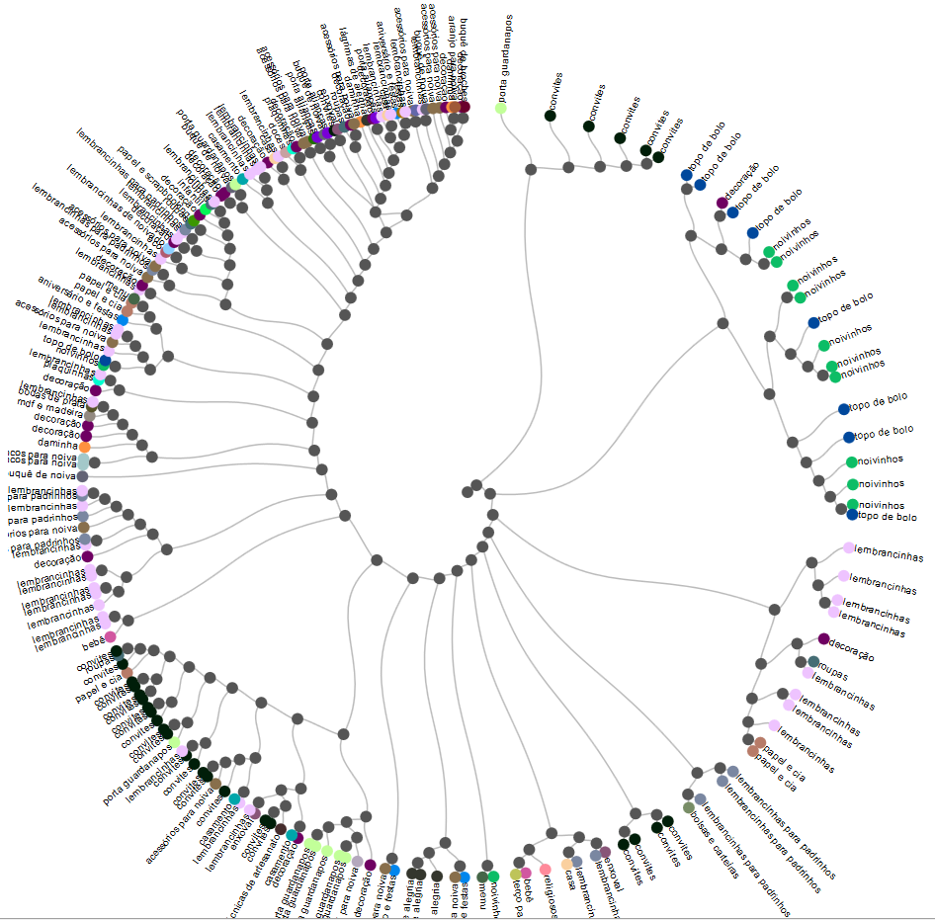
Case Elo7 - Subcategorias
Dendrograma dos produtos de casamento

Slide 84
OBRIGADO!

